Slide 1
এই স্লাইডটি সম্মানিত শিক্ষকবৃন্দের জন্য। তাই স্লাইডটি হাইড করে রাখা হয়েছে।-
এই পাঠটি শ্রেণিকক্ষে উপস্থাপনের আগে পাঠ্যপুস্তকের নির্দিষ্ট পাঠের সঙ্গে মিলিয়ে নিন।
এই পাঠটি শ্রেণিকক্ষে উপস্থাপনের সময় প্রত্যেকটি ধাপের জন্য শিক্ষক পূর্বেই সময় বিভাজন করে নিবেন।
এই পাঠটি শ্রেণিকক্ষে উপস্থাপনের আগে স্লাইডের নিচে অর্থাৎ স্লাইড নোটের প্রয়োজনীয় নির্দেশনা দেখে নিন। নোট অনুযায়ী পাঠদান করলে পাঠটি ফলপ্রসূ হতে পারে। তবে শিক্ষক ইচ্ছা করলে নিজের কৌশল ও পদ্ধতি প্রয়োগ করে পাঠদান করতে পারেন।

Slide 2
স্বাগতম

Slide 3
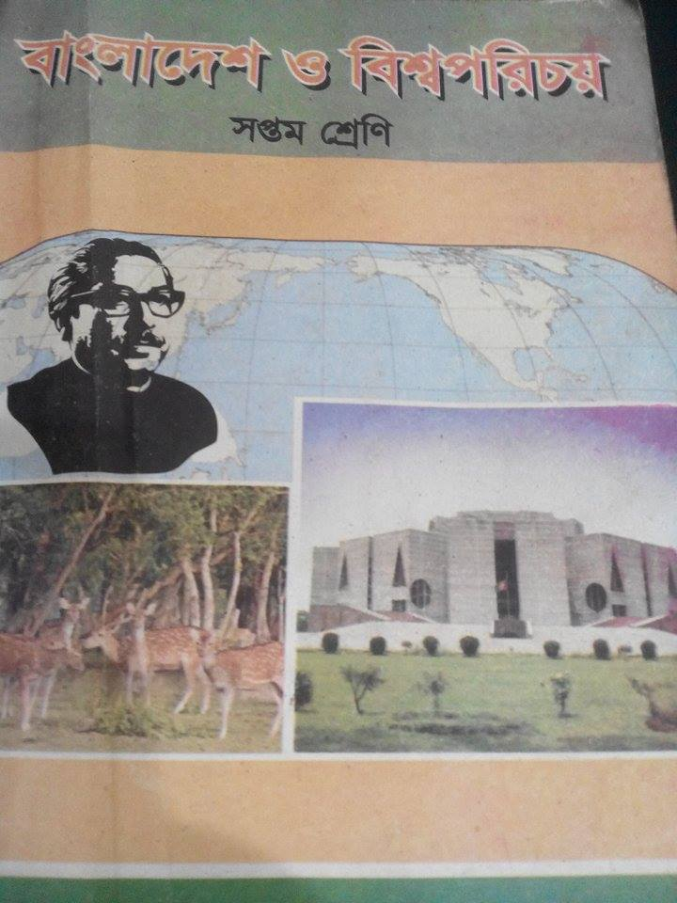
বিষয় : বাংলাদেশ ও বিশ্ব পরিচয়
৭ম শ্রেণি
অধ্যায় : ২য়
মো: রাসেদুজ্জামান রাসেল
সিনিয়র সহ:শিক্ষক
জগন্নাথপুর মাধ্যমিক বিদ্যালয়
বাংলাদেশের স্বাধীনতার পটভূমি
কুমারখালী, কুষ্টিয়া
০১৭১৯৪৭৮৪২৬
rashedduzzaman@gmail.com

Slide 4
এসো একটি ভিডিও দেখি
Notes:
ভিডিও চিত্রে আমরা পূর্ব ও পশ্চিম পাকিস্তানের মধ্যে কী দেখতে পেলাম? এরূপ প্রশ্ন করে পাঠ ঘোষণা করতে পারেন।

Slide 5
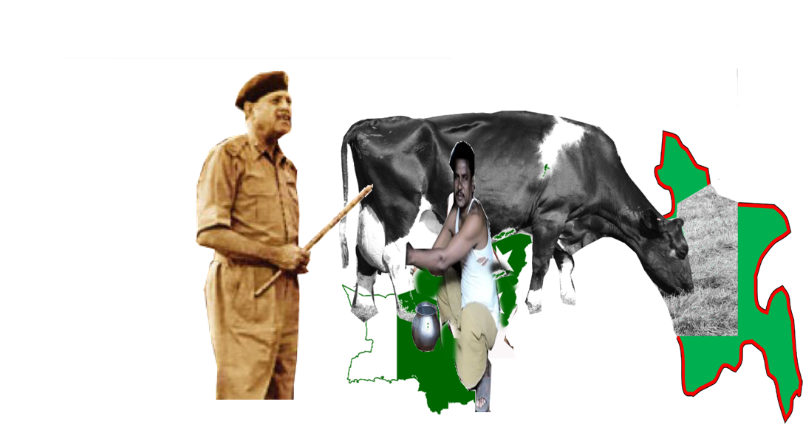
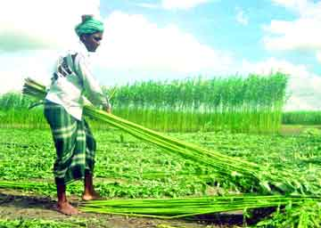
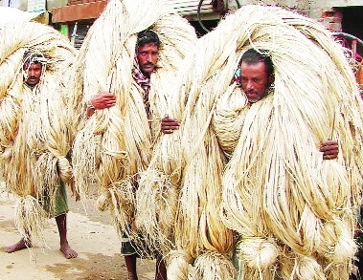
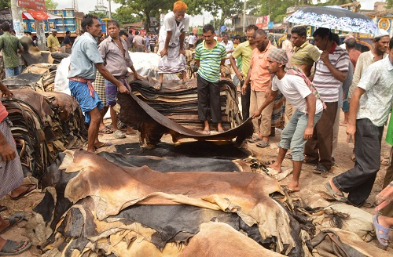
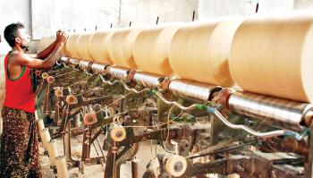
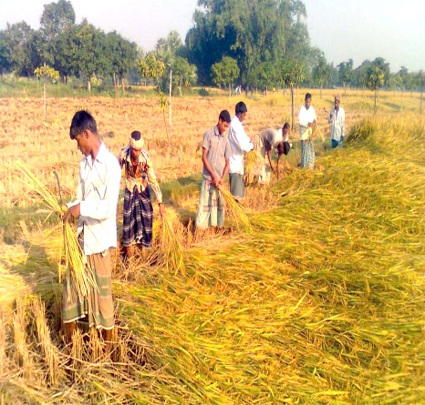
আজকের আলোচনার বিষয়
পশ্চিম পাকিস্তান
পূর্ব ও পশ্চিম পাকিস্তানের বৈষম্য
পাঠ: ০7ও 08
Notes:
পাঠ শিরোনামটি বোর্ডে লিখে দিবেন।

Slide 6
শিখনফল
এই পাঠ শেষে শিক্ষার্থীরা…
পূর্ব ও পশ্চিম পাকিস্তানের বিভিন্ন ক্ষেত্রের বৈষম্য বর্ণনা করতে পারবে;
রাজনৈতিক বৈষম্যের প্রকৃতি ব্যাখ্যা করতে পারবে;
প্রশাসনিক বৈষম্য চিহ্নিত করতে পারবে;
সামরিক ক্ষেত্রে বৈষম্যের ক্ষেত্রগুলো মূল্যায়ন করতে পারবে।

Slide 7
জোড়ায় কাজ
পাকিস্তান রাষ্ট্র সৃষ্টির পরও কেন পূর্ব-পাকিস্তানের জনগণ স্বতস্ফুর্ত ছিল না তার ৫ টি কারণ উল্লেখ কর।
Notes:
চিত্রের উপর ভিত্তি করে কাজটি প্রদান করা হয়েছে। শিক্ষার্থীদের চিত্র অনুসরন করে সমাধান করতে বলতে পারেন।

Slide 8
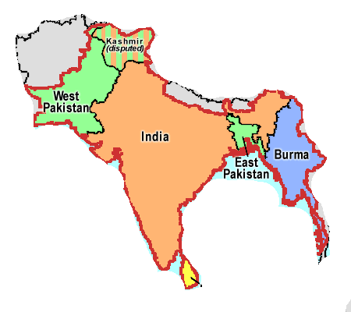
পাকিস্তানের দুই অংশের মধ্যে সম্পর্ক ছিল শোষক ও শোষিতের
শোষক
শোষিত
Notes:
পুর্ব ও পশ্চিম পাকিস্তানের মধ্যে কীরূপ সম্পর্ক বিদ্যমান ছিল? এখানে এ্যানিমেশন দিয়ে বৈষম্য দেখানো হয়েছে।

Slide 9
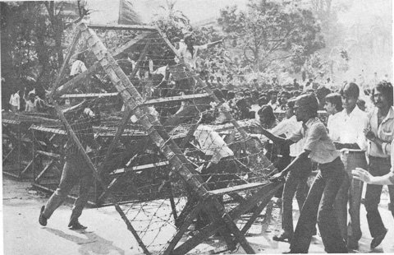
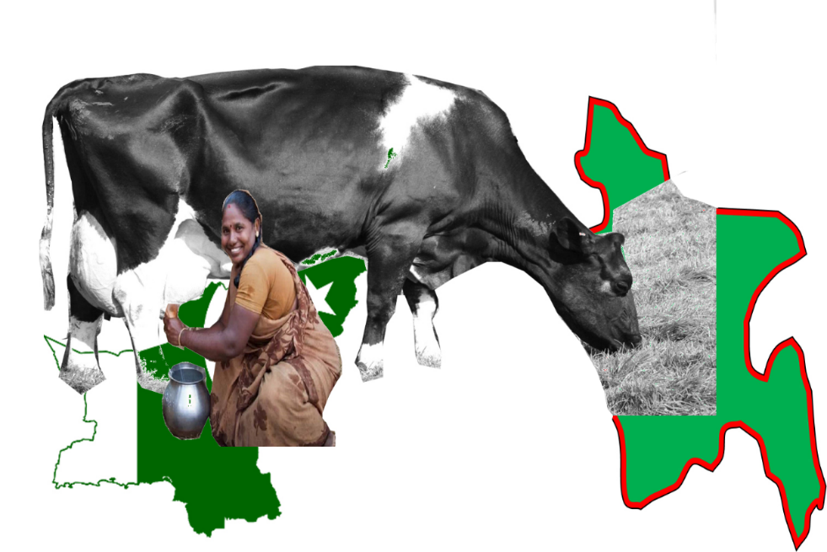
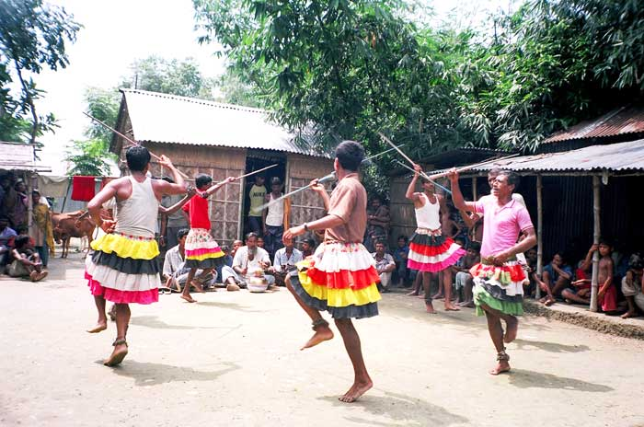
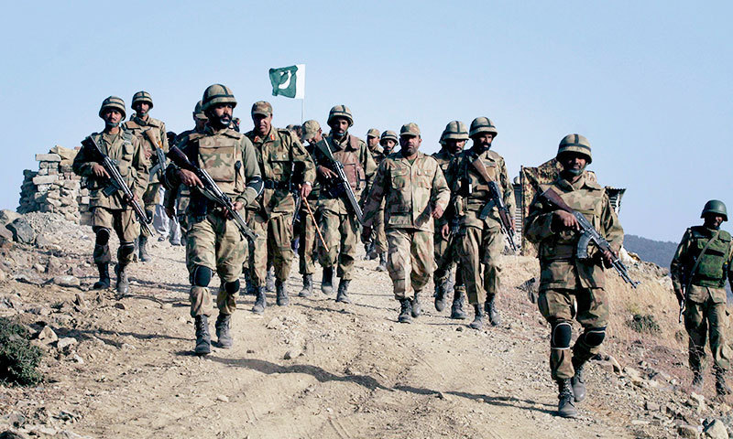
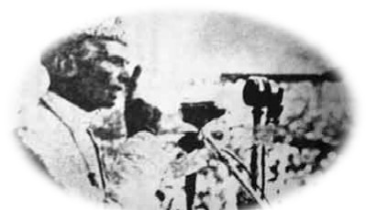
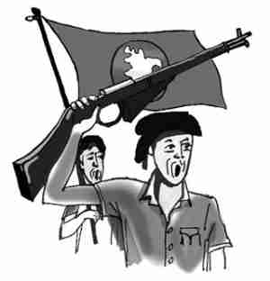
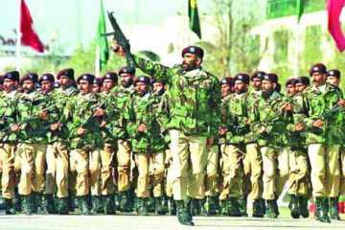
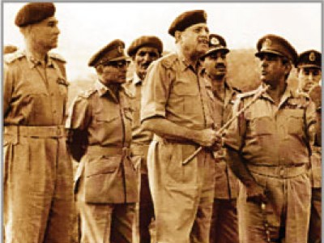
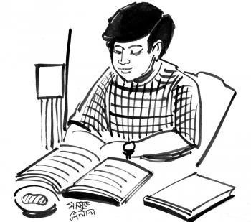
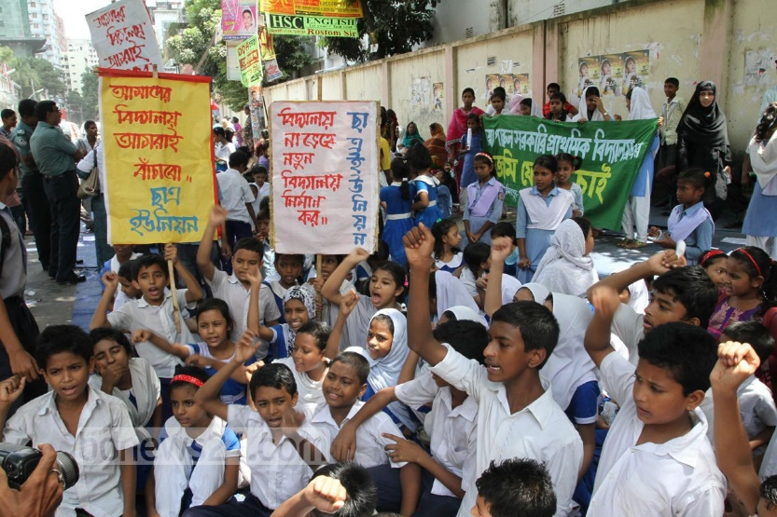
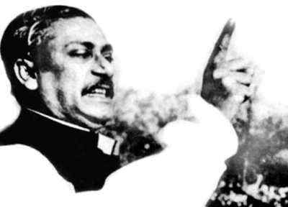
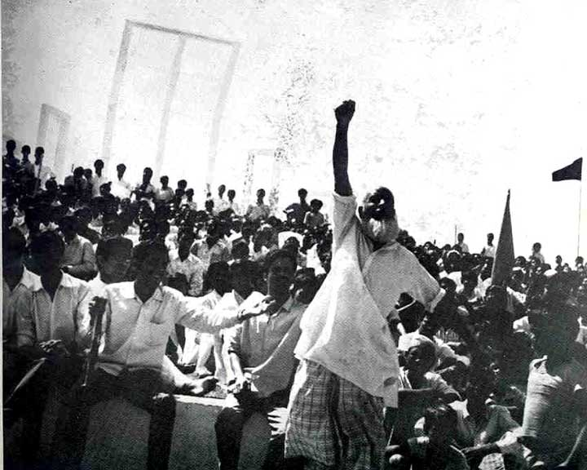
রাজনৈতিক বৈষম্য,
প্রশাসনিক বৈষম্য,
সামরিক বৈষম্য,
ব্যাপক বৈষম্য বাঙালিদেরকে প্রতিবাদি করে তোলে। সবশেষে মুক্তিসংগ্রামের মাধ্যমে বাঙালিরা নতুন রাষ্ট্র পায়।
অর্থনৈতিক বৈষম্য,
শিক্ষা বৈষম্য,
সাংস্কৃতিক বৈষম্য,
Notes:
পূ্র্ব ও পশ্চিম পাকিস্তানের মধ্যে কোন কোন বিষয়ে বৈষম্য বেশি প্রভাব বিস্তার করে? ফলে কী অবস্থা বিরাজ করে? দুই তিন জন শিক্ষার্থীকে বিষয়টি উপস্থাপন করতে দিতে হবে। অন্যদের উৎসাহিত করতে পারেন।

Slide 10
শুরুতেই বাঙালিদের প্রতি বৈষম্য করা হয়। পাকিস্তানের জনসংখ্যা বেশিরভাগ বাঙালি হলেও নতুন রাষ্ট্রের রাজধানী ঢাকার পরিবর্তে করাচিতে স্থাপিত হয়।
করাচী
ঢাকা
পশ্চিম পাকিস্তান
রাজধানী
Notes:
পাকিস্তানের রাজধানী কোথায় স্থাপিত হয় এতে কোন ধরনের বৈষম্য হয়? এরূপ প্রশ্ন করতে পারেন। এখানে এ্যানিমেশন দিয়ে রাজধানী ঢাকার পরিবর্তে করাচিত্রে স্থাপন বোঝানো হয়েছে।

Slide 11
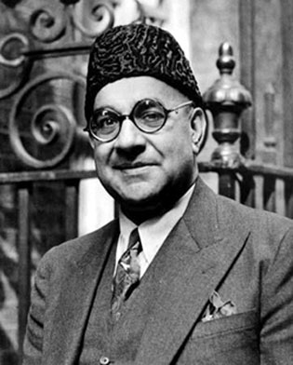
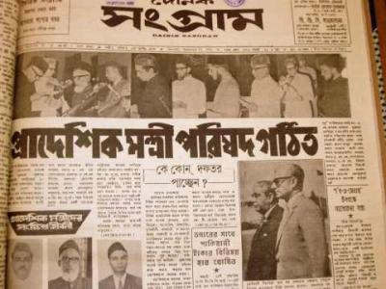
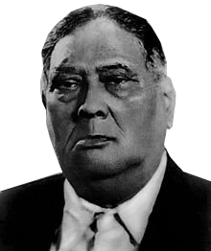
রাষ্ট্রের বড় পদ গভর্ণর জেনারেল, প্রধানমন্ত্রী ও মন্ত্রীসভার বেশিরভাগ সদস্য পশ্চিম পাকিস্তান থেকে নেওয়া হতো।
পশ্চিম পাকিস্তান
Notes:
পাকিস্তানের মন্ত্রীসভার বেশিরভাগ মন্ত্রী কারা ছিলেন? এরূপ প্রশ্ন করে পাঠটি উপস্থাপন করতে পারেন। এখানে রাষ্ট্রের গুরুত্বপূর্ণ পদে পশ্চিম-পাকিস্তান থেকে নেওয়ার ফলে যে বৈষম্য তা দেখানো হয়েছে।

Slide 12
১৯৪৭-১৯৭১ কেন্দ্রীয় মন্ত্রী পরিষদ
মোট মন্ত্রী
মন্ত্রী পরিষদ
১
৯
৪
৭-৭
১
২২১
পূর্ব-পাকিস্তান (বাঙালী)
৯৫
পশ্চিম-পাকিস্তান
১২৬
আইয়ুবখানের আমল
মোট ৬২
পূর্ব-পাকিস্তান (বাঙালী)
২২
Notes:
১৯৪৭ থেকে ১৯৭১ পর্যন্ত মন্ত্রী পরিষদে পূর্ব ও পশ্চিম-পাকিস্তানের একটি তুলনামূলক ছক তৈরী কর। শিক্ষার্থীদের নিজ নিজ খাতায় লিখতে দিতে হবে। পরবর্তীতে মিলিয়ে নিতে বলবেন।

Slide 13
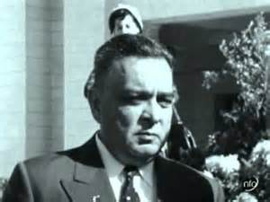
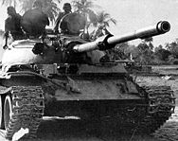
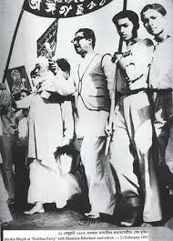
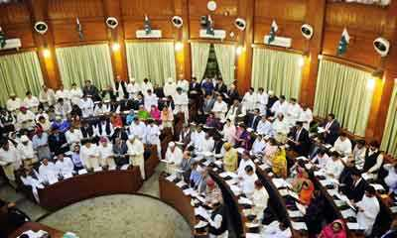
১৯৫৮ সালে ইস্কান্দার মীর্জা সামরিক শাসন জারি করে সবধরণের রাজনৈতিক কর্মকাণ্ড, সংসদ কার্যক্রম ও সব ধরণের মৌলিক অধিকার স্থগিত করা হয়।
Notes:
কে সামরিক শাসন জারি করেন? সামরিক শাসনে কী কী বিষয়েরে উপর নিষেধাজ্ঞা জারি করা হয়? এরূপ প্রশ্ন করতে পারেন।
এখানে ইস্কান্দার মির্জা সামরিক শাসনের ফলে যে অবস্থা সৃষ্টি হয়েছিল সেই বিষয়টি তুলে ধরা হয়েছে।

Slide 14
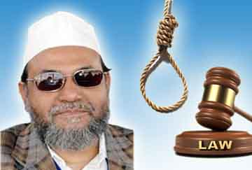
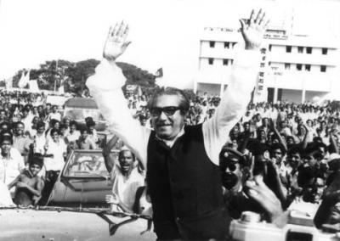
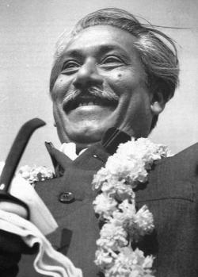
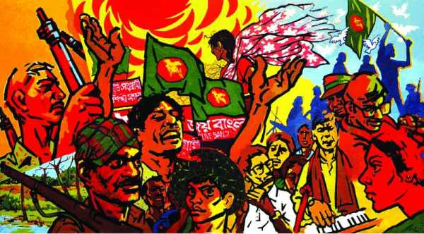
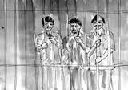
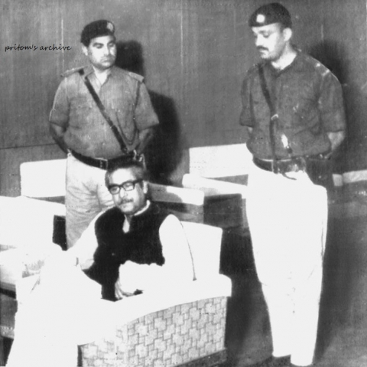
আইয়ুব খানের আমলে রাজনীতিবিদদের দমন, জেল জরিমানা, বাঙালিদের নির্বাচনে অযোগ্য ঘোষণা, ষড়যন্ত্র করে বঙ্গবন্ধুকে ফাঁসি দেওয়ার জন্য আগরতলা মামলা দায়ের করা হয়।
১৯৭০ সালে আওয়ামী লীগ জয়লাভ করা সত্বেও সরকার গঠন করতে না দিলে শেষ পর্যন্ত বাঙালিদের স্বায়ত্বশাসনের দাবি স্বাধীনতার দাবিতে পরিণত হয়।
Notes:
আইয়ুব খানের আমলে যে সমস্ত কর্মকাণ্ড পরিচালিত হয় তা উল্লেখ কর। এর ফলে পূর্ব-পাকিস্তানে যে পতিক্রিয়া সৃষ্টি হয়েছিল তা তুলে ধর।

Slide 15
প্রশাসনিক বৈষম্য চিত্র
ক্ষেত্রসমুহ
পূর্ব -পাকিস্তান
পশ্চিম- পাকিস্তান
মন্ত্রণালয়
০০
১০০
কেন্দ্রীয় ব্যাংক
২৩
৭৭
রেলওয়ে
২৩
৭৭
কর্পোরেশন
২৩
৭৭
Notes:
বৈষম্যর কারণসমূহ লিখ।

Slide 16
সরকারি চাকুরীর ক্ষেত্রে বৈষম্য করা হয় যা মৌলিক ও মানবাধিকার লঙ্ঘন। পশ্চিম পাকিস্তানিরা এই বৈষম্য করেছিল।
Notes:
নতুন রাষ্ট্র গঠনের পর পাকিস্তানে মানবাধিকার ও মৌলিক অধিকার লঙ্ঘনের কয়েকটি কারণ বল ? শিক্ষার্থীদের নিজ নিজ খাতায় লিখতে দিতে পারেন।

Slide 17
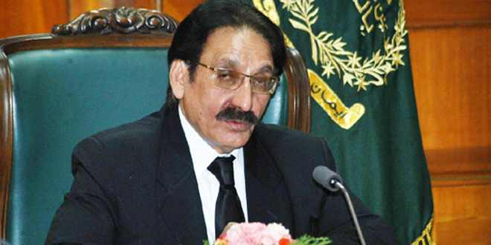
প্রশাসনিক ক্ষেত্রে বাঙালিরা যোগ্যতা থাকা সত্ত্বেও নায্য পদ থেকে তারা বঞ্চিত ছিল। যেন তারা পাকিস্তানকে নিয়ন্ত্রণ করতে পারে।
পাকিস্তানের বিচারপতি
এই কারণে সরকারি পদে পশ্চিম পাকিস্তানিরা সংখ্যায় ছিল বেশি।
Notes:
প্রশাসনিক ক্ষেত্রে কেন বাঙালিদেরকে বঞ্চিত করা হত? এরূপ প্রশ্ন করতে পারেন। প্রশাসনিক ক্ষেত্রে বাঙালিদের প্রতি যে বৈষম্য সৃষ্টি হয়েছিল উক্ত স্লাইডে তুলে ধরা হয়েছে।

Slide 18
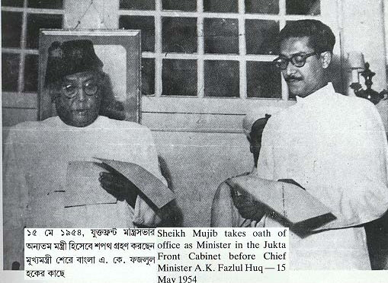
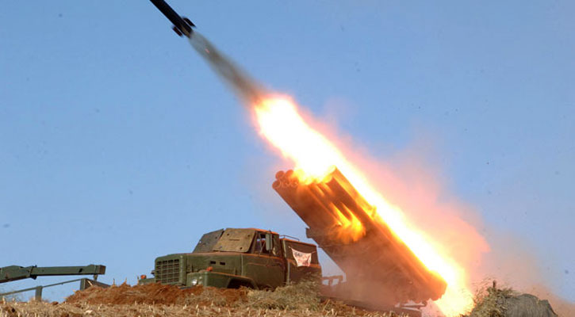
গুরুত্বপূর্ণ মন্ত্রণালয়ে যেমন-প্রতিরক্ষা, পররাষ্ট্র মন্ত্রণালয়ে বাঙালিদের বড় পদে নেওয়া হতো না। প্রথম শ্রেণির পদে মাত্র ২৩ ভাগ বাঙালিকে নেওয়া হতো।
Notes:
গুরুত্বপূর্ণ পদে কেন বাঙালিদের কে নেওয়া হতো না? বাঙালিরা কত ভাগ প্রথম শ্রেণীর পদে কর্মরত ছিল?
এরূপ প্রশ্নোত্তরের মাধ্যমে পাঠটি উপস্থাপন করতে পারেন।

Slide 19
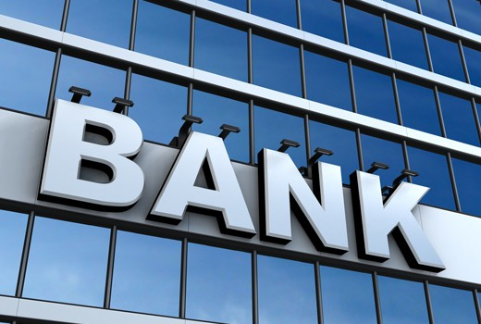
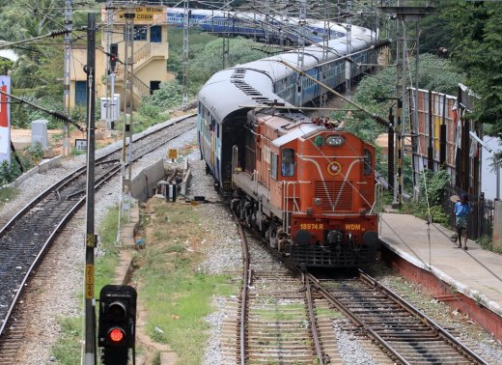
কেন্দ্রীয় ব্যাংক, রেলওয়ে, কর্পোরেশন সহ সরকার নিয়ন্ত্রিত বিভিন্ন কার্যালয়ে বাঙালিদের নিয়োগে একই রকম বৈষম্য ছিল।
Notes:
ব্যাংক ও রেলওয়েতে কী কোন বৈষম্য ছিল? কিভাবে বৈষম্য করা হতো?
এরূপ প্রশ্নোত্তরের মাধ্যমে পাঠটি উপস্থাপন করতে পারেন।

Slide 20
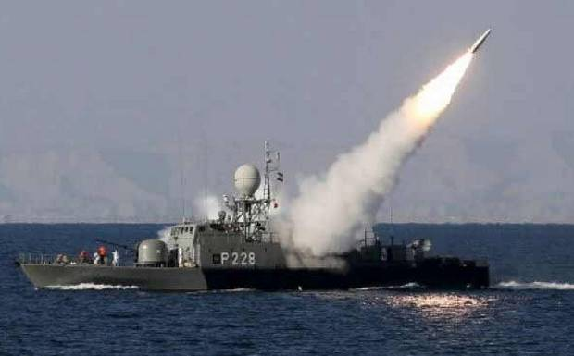
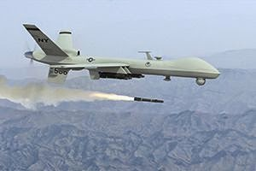
সামরিক ক্ষেত্রে কোন কোন বৈষম্য বিরাজমান ছিল?
সেনা,
নৌ,
বিমান বাহিনীতেও এই
বৈষম্য ছিল।
Notes:
স্লাইডে উল্লেখিত প্রশ্নোত্তরের মাধ্যমে পাঠটি উপস্থাপন করতে পারেন।

Slide 21
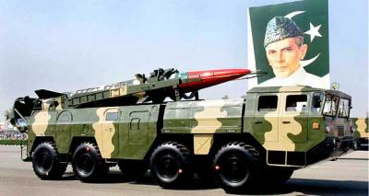
পাকিস্তানের প্রতিরক্ষা বাহিনীর ৩ টি সদর দপ্তর ও সমরাস্ত্র কারখানা ছিল পশ্চিম পাকিস্তানে। সামরিক বাহিনীর অফিসার পদে মাত্র শতকরা ৫ ভাগ ছিলেন বাঙালি।
সামরিক বাহিনীর জন্য বাজেটের ৬০ ভাগের মধ্যে বেশির ভাগ ব্যয় করা হতো পশ্চিম-পাকিস্তানে। পদোন্নতির ক্ষেত্রেও বৈষম্য করা হত।
নৌ ও বিমান বাহিনীতে ছিল প্রচন্ড বৈষম্য।
সেনা বাহিনীর মাত্র শতকরা ৪ ভাগ ছিলেন বাঙালি
Notes:
পাকিস্তানের বিভিন্ন প্রশাসনিক ক্ষেত্রে যে বৈষম্য ছিল তা উপস্থাপন করে উক্ত বিষয়ে শিক্ষার্থীদের ধারণা পরিস্কার করতে পারেন। অথবা প্রশ্নোত্তরের মাধ্যমে কাজটি করতে পারেন। যেমন- নৌ-বাহিনীতে কীরূপ বৈষম্য ছিল? এরূপ প্রশ্নোত্তরের মাধ্যমে পাঠটি উপস্থাপন করতে পারেন।

Slide 22
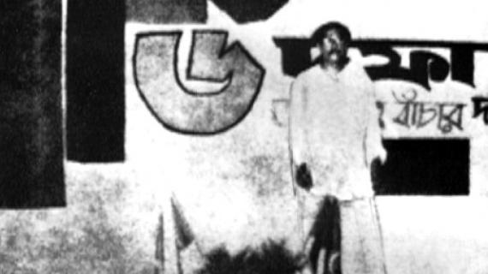
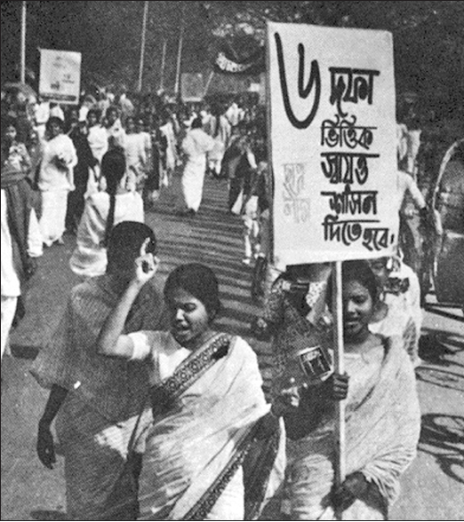
পদোন্নতির ক্ষেত্রেও ছিল দারুন বৈষম্য
এই সমস্ত বৈষম্যের কারণেই ১৯৬৫ সালের যুদ্ধে পূর্ব-পাকিস্তান অনেকটা নিরব ভূমিকা পালন করে এবং আওয়ামীলীগের ৬ দফা দাবি প্রতিরক্ষা ব্যবস্থা গুরুত্বসহ বিবেচিত হয় ।
Notes:
১৯৬৫ সালের যুদ্ধে পুর্ব-পাকিস্তান কেন নিরব ভূমিকা পালন করে? ফলে কী অবস্থা সৃষ্টি হয়?
এরূপ প্রশ্নোত্তরের মাধ্যমে পাঠটি উপস্থাপন করতে পারেন।

Slide 23
দলীয় কাজ
১। কোন কোন ক্ষেত্রে পূর্ব ও পশ্চিম পাকিস্তানের মধ্যে
রাজনৈতিক বৈষম্য ছিল তার একটি তালিকা তৈরি কর।
২। কোন কোন ক্ষেত্রে পূর্ব ও পশ্চিম পাকিস্তানের মধ্যে
প্রশাসনিক বৈষম্য ছিল তার একটি তালিকা তৈরি কর।
৩। কোন কোন ক্ষেত্রে পূর্ব ও পশ্চিম পাকিস্তানের মধ্যে
সামরিক বৈষম্য ছিল তার একটি তালিকা তৈরি কর।
Notes:
এখানে শিক্ষক -শ্রেণিকক্ষে শিক্ষার্থী অনুপাতে দলে বিভক্ত করতে পারেন। শিক্ষার্থীরা দলীয় কাজ উপস্থাপনের সময় শিক্ষক অন্য দল থেকে ফিডব্যাক দিতে আহবান করবেন। দলীয় উপস্থাপনের উপর ভিত্তি করে সবার মতামত নিবেন। সবশেষে শিক্ষক সারাংশ করবেন।

Slide 24
মূল্যায়ন
সঠিক উত্তরটি চিহ্নিত করে বোর্ডে লেখ
১। কিভাবে বাঙালিরা নতুন রাষ্ট্র প্রতিষ্ঠা করে?
ক. ১৯৭০ সালের নির্বাচনে
খ. মুক্তিসংগ্রামে
উত্তরটি ভুল হয়েছে
উত্তর সঠিক হয়েছে
উত্তরটি ভুল হয়েছে
উত্তরটি ভুল হয়েছে
গ. গণঅভ্যুত্থানে
ঘ. ভাষা আন্দোলনে
২ । পাকিস্তানের রাজধানী কোথায় অবস্থিত হয়?
ক. ঢাকায়
খ. করাচিতে
উত্তরটি ভুল হয়েছে
উত্তরটি ভুল হয়েছে
উত্তরটি ভুল হয়েছে
উত্তর সঠিক হয়েছে
গ. ইসলামাবাদে
ঘ. রাওয়ালপিন্ডিতে
◊ ক্লিক করে
সঠিক উত্তর জানতে হবে ।
Notes:
মূল্যায়নের জন্য শিক্ষক ব্লুটুথ মাউস শিক্ষার্থীদের কাছে দিয়ে রেডিও বাটনের উপর ক্লিক করে সঠিক উত্তরটি বের করতে পারেন। যদি ব্লুটুথ মাউস না থাকে তাহলে শিক্ষার্থীদের মধ্য থেকে কয়েকজনকে সামনে এনে মাউস ক্লিক করে উত্তর প্রদানে সহায়তা করতে পারেন।

Slide 25
মূল্যায়ন
সঠিক উত্তরটি চিহ্নিত করে বোর্ডে লেখ
৩। আইয়ুব খানের আমলে বাঙালি মন্ত্রী ছিলেন কতজন?
ক. ২০ জন
খ. ২২ জন
উত্তরটি ভুল হয়েছে
উত্তরটি ভুল হয়েছে
উত্তর সঠিক হয়েছে
উত্তরটি ভুল হয়েছে
গ. ৬২ জন
ঘ. ৯৫ জন
৪ । প্রতিরক্ষা বাহিনীর কয়টি সদর দপ্তর ছিল পশ্চিম পাকিস্তানে ?
উত্তরটি ভুল হয়েছে
উত্তর সঠিক হয়েছে
উত্তরটি ভুল হয়েছে
উত্তরটি ভুল হয়েছে
ক. ৪ টি
খ. ৩ টি
গ. ৫ টি
ঘ. ২ টি
◊ ক্লিক করে
সঠিক উত্তর জানতে হবে ।
Notes:
মূল্যায়নের জন্য শিক্ষক ব্লুটুথ মাউস শিক্ষার্থীদের কাছে দিয়ে রেডিও বাটনের উপর ক্লিক করে সঠিক উত্তরটি বের করতে পারেন। যদি ব্লুটুথ মাউস না থাকে তাহলে শিক্ষার্থীদের মধ্য থেকে কয়েকজনকে সামনে এনে মাউস ক্লিক করে উত্তর প্রদানে সহায়তা করতে পারেন।

Slide 26
মূল্যায়ন
সঠিক উত্তরটি চিহ্নিত করে বোর্ডে লেখ
৫। সামরিক বাহিনীর অফিসার পদে শতকরা কতভাগ ছিল বাঙালি?
ক. ৪ ভাগ
খ. ৫ ভাগ
উত্তরটি ভুল হয়েছে
উত্তর সঠিক হয়েছে
উত্তরটি ভুল হয়েছে
গ. ৩ ভাগ
ঘ. ৬ ভাগ
উত্তরটি ভুল হয়েছে
৬ । কয় দফা দাবিতে প্রতিরক্ষা ব্যবস্থা গুরুত্ব সহ বিবেচিত হয়?
উত্তরটি ভুল হয়েছে
উত্তর সঠিক হয়েছে
উত্তরটি ভুল হয়েছে
উত্তরটি ভুল হয়েছে
ক. ১১ দফা
খ. ৬ দফা
গ. ২১ দফা
ঘ. ১৮ দফা
◊ ক্লিক করে
সঠিক উত্তর জানতে হবে ।
Notes:
মূল্যায়নের জন্য শিক্ষক ব্লুটুথ মাউস শিক্ষার্থীদের কাছে দিয়ে রেডিও বাটনের উপর ক্লিক করে সঠিক উত্তরটি বের করতে পারেন। যদি ব্লুটুথ মাউস না থাকে তাহলে শিক্ষার্থীদের মধ্য থেকে কয়েকজনকে সামনে এনে মাউস ক্লিক করে উত্তর প্রদানে সহায়তা করতে পারেন।

Slide 27
মূল্যায়ন
সঠিক উত্তরটি চিহ্নিত করে বোর্ডে লেখ
৭। ২৫ শে মার্চ রাতে পাকিস্তানি সেনাবাহিনী-
i. নিরস্ত্র বাঙালির উপর ঝাপিয়ে পড়ে
ii বঙ্গবন্ধুকে গ্রেফতার করে
iii. মুক্তিযুদ্ধে বিজয় অর্জিত হয়
নিচের কোনটি সঠিক?
উত্তরটি ভুল হয়েছে
উত্তর সঠিক হয়েছে
উত্তরটি ভুল হয়েছে
ক. i
খ. i ও ii
উত্তরটি ভুল হয়েছে
◊ ক্লিক করে
সঠিক উত্তর জানতে হবে ।
গ. i, ii ও iii
ঘ. i ও iii
Notes:
মূল্যায়নের জন্য শিক্ষক ব্লুটুথ মাউস শিক্ষার্থীদের কাছে দিয়ে রেডিও বাটনের উপর ক্লিক করে সঠিক উত্তরটি বের করতে পারেন। যদি ব্লুটুথ মাউস না থাকে তাহলে শিক্ষার্থীদের মধ্য থেকে কয়েকজনকে সামনে এনে মাউস ক্লিক করে উত্তর প্রদানে সহায়তা করতে পারেন।

Slide 28
বাড়ির কাজ
পূর্ব ও পশ্চিম পাকিস্তানের বৈষম্যর ফলে বাঙালিরা কোন কোন ক্ষেত্রে বঞ্চিত তার একটি তালিকা প্রস্তুত করে আনবে।
Notes:
বাড়ির কাজটি বোর্ডে লিখি দিবেন।

Slide 29
কৃতজ্ঞতা স্বীকার
শিক্ষা মন্ত্রণালয়, মাউশি, এনসিটিবি ও এটুআই-এর সংশ্লিষ্ট কর্মকর্তাবৃন্দ
এবং কন্টেন্ট সম্পাদক হিসেবে যাঁদের নির্দেশনা, পরামর্শ ও তত্ত্বাবধানে এই মডেল কন্টেন্ট সমৃদ্ধ হয়েছে তারা হলেন-
* জনাব মোহাম্মদ হাবীবুল ইসলাম সুমন *
সহকারী অধ্যাপক, সরকারি টিচার্স ট্রেনিং কলেজ, ময়মনসিংহ
* জনাব রফিকুল ইসলাম *
সহকারী অধ্যাপক , সরকারি টিচার্স ট্রেনিং কলেজ, পাবনা।
Notes:
কন্টেন্টটি শিক্ষা মন্ত্রণালয়, মাউশি, এনসিটিবি, টিটিসি ও এটুআই-এর সংশ্লিষ্ট কর্মকর্তাবৃন্দ দ্বারা পরীক্ষিত ও যাচাইকৃত।

Slide 30
সবাইকে ধন্যবাদ

